Slide 1
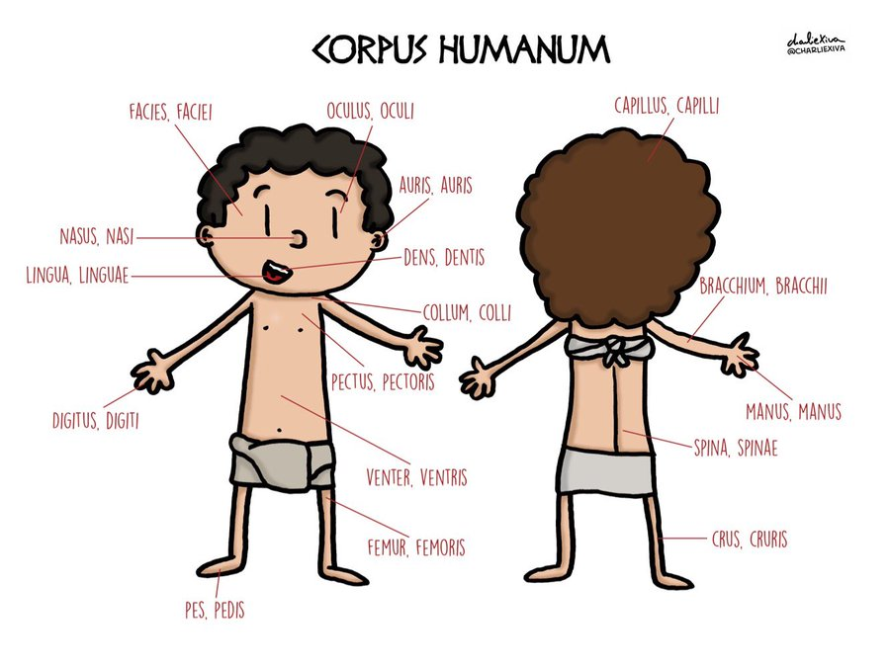
DE CORPORE HUMANO

Slide 2
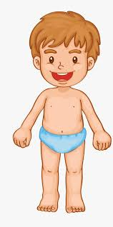
Quae partes corporis sunt?
Partes corporis sunt: caput, truncus membra.
Qui, quae, quod – koji, koja koje

Slide 3
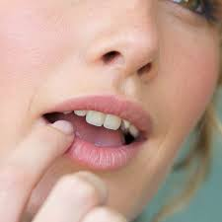
Quid est in cavo oris
In cavo oris palatum durum, palatum molle, lingua, dentes sunt.
Cavum oris

Slide 4
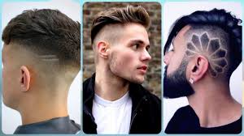
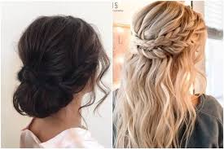
Quocum cranium ornatur?
Cranium crinibus ornatur.

Slide 5
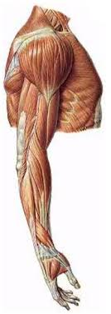
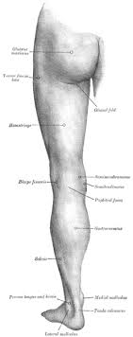
Quomodo membra appellamus?
Membra artus sive extremitates appellamus.

Slide 6
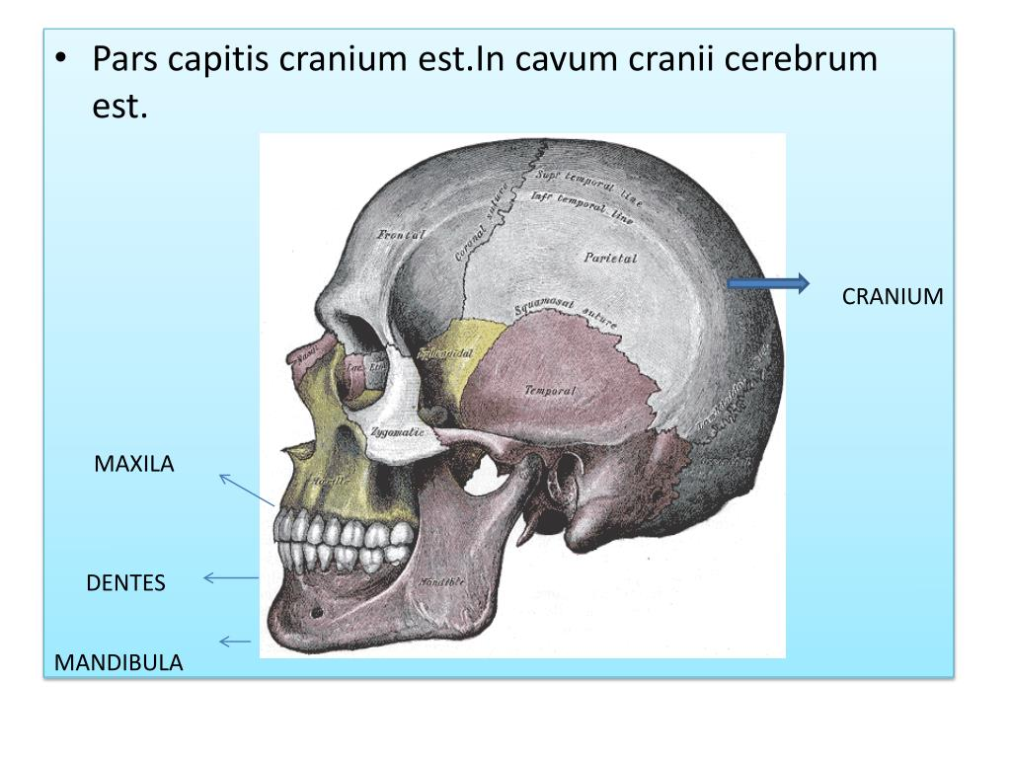
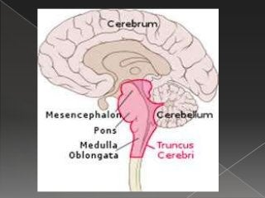
Quid est in cavo cranii?
In cavo cranii cerebrum est.

Slide 7
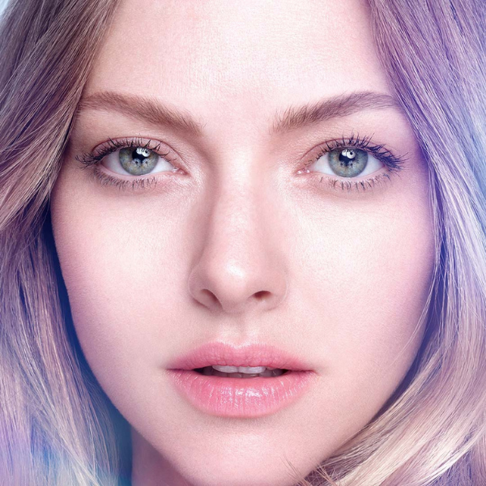
Quomodo pars anterior capitis appellamus?
Par anterior capitis facies est.

Slide 8
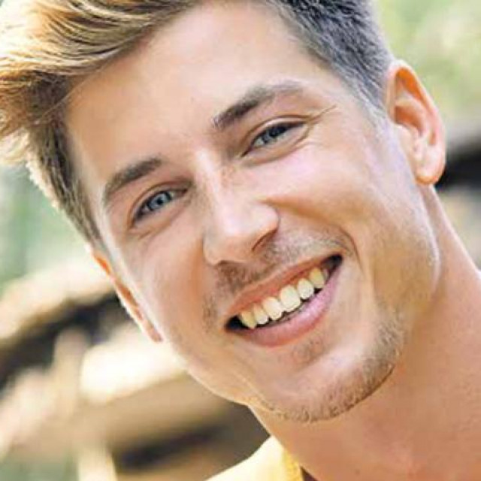
Quae partes faciei sunt?
Partes faciei multae sunt: frons, duo oculi dexter et sinister, duae buccae, nasus, os mentum

Slide 9
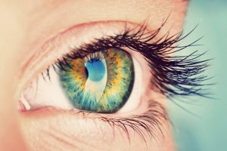
Quae partes oculorum sunt?
Partes oculorom multae sunt: bulbus oculi, pupilla, cornea, palpebra, cilium, supercilium

Slide 10
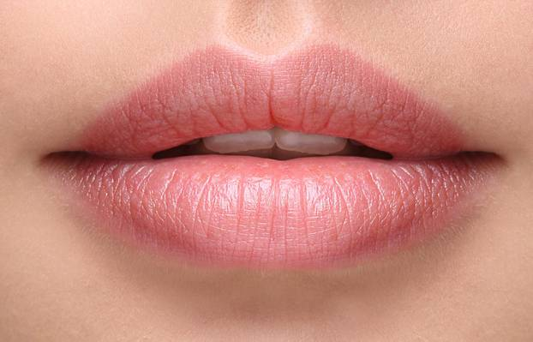
Quanta labia sunt?
Labia sunt duo.

Slide 11
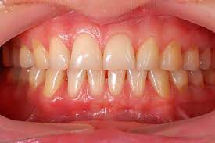
Quocum dens circumdatus est?
Dens gingiva circumdatus est.
Gingivitis – upala zubnog mesa

Slide 12
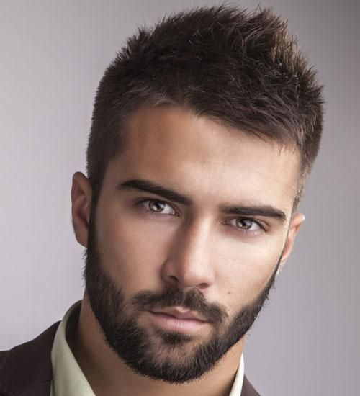
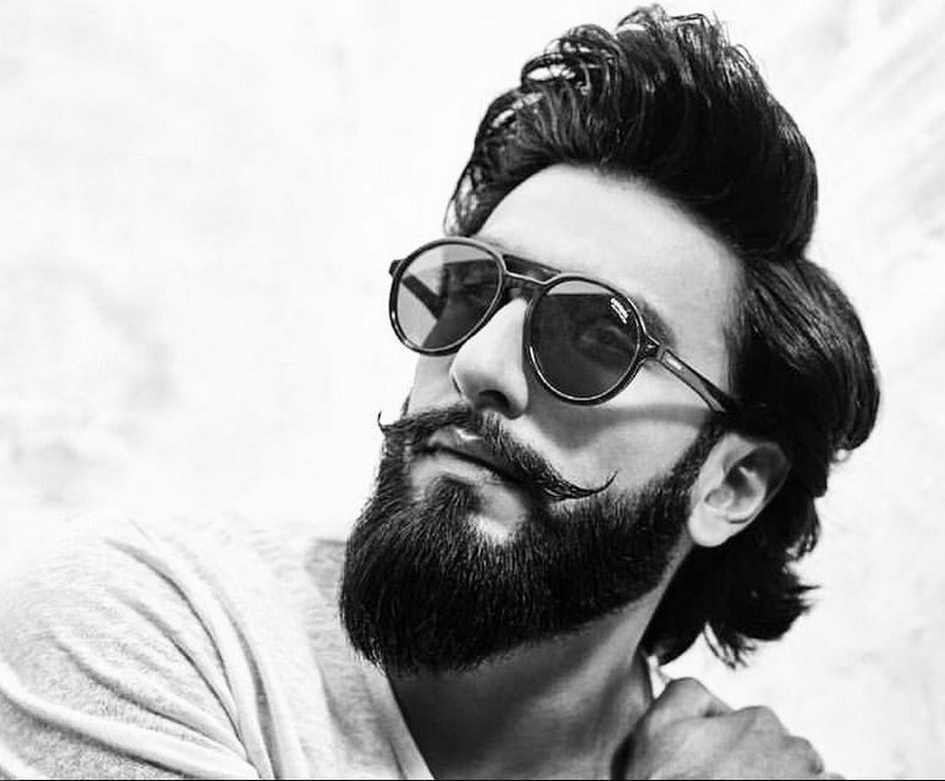
Quocum mentum nonnulorum virorum ornatur?
Mentum nonnulorum virorum barba ornatur.

Slide 13
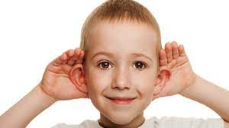
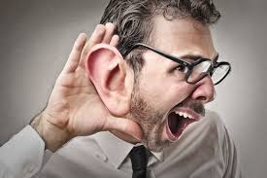
Quid est in lateribus capitis?
In lateribus capitis aures sunt, dextra et sinistra.

